Slide 1

JAVA 팀 프로젝트 발표
: 게임 이름
Team - SOB
문소희
이주혁
최용성

Slide 2
목차
캐릭터
시퀀스
다이어그램
개발 소개
게임 소개
&
UI

Slide 3

게임 소개
제목
미정
장르
전략 턴제형 전투 게임

Slide 4


게임 소개
플랫폼
개발 언어

Slide 5



게임 소개
스토리
마왕이 공주를 납치했다!?
탑에 갇혀버린 공주,,, 그녀를 구하기 위해 나선 주인공
주인공은 탑으로 가서 여러 적들을 물리치고
공주를 구해내야 한다.

Slide 6
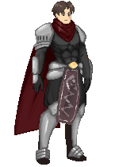
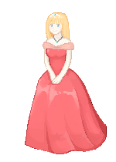
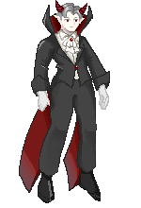
<현재 진행 상황> 캐릭터, UI
캐릭터 디자인
주인공
공주
마왕

Slide 7
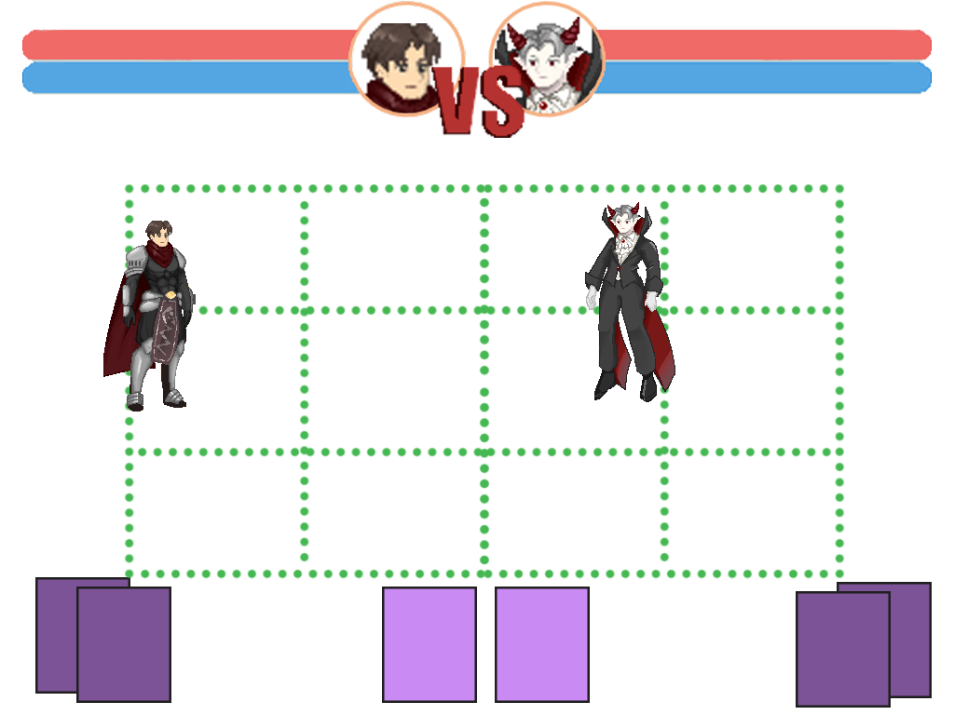
<현재 진행 상황> 캐릭터, UI
전투 UI (초안)

Slide 8
시퀀스 다이어그램
~ 전체적인 시스템 ~
main
user
스토리
전투
엔딩
타이틀 화면 출력
마우스 클릭
스토리 애니메이션 호출
애니메이션
전투 시스템 호출
전투 시작
전투 결과 전달
엔딩 호출
전투 결과에 따른 엔딩 출력

Slide 9
시퀀스 다이어그램
~ 전투 시스템 ~
main
user
전투 준비
전투
전투 승리
적, 플레이어의 HP가
0이라면 break
Loop
행동 선택
( 이동, 공격 …)
전투 시작
전투 결과 전달
플레이어 HP == 0 -> Fail 전달
적 HP == 0 -> Clear 전달

Slide 10



개발 소개
역할 담당
이주혁
메인 프로그래머
최용성
기획, 서브 프로그래머
문소희
그래픽, 디자인

Slide 11
개발 소개
개발 일정
오름 스타트
10월
11월
22일
sprite animation 구현
전투 시스템 구현
디버깅 & 다듬기
이주혁
캐릭터 스킬 설정
밸런스 조절
레벨 디자인
최용성
프로그래밍 서포팅
전체 캐릭터 기본자세 도트 완성
전체 UI 초안
도트 애니메이션 완성
UI 디테일 추가 및 완성
스토리
애니메이션
문소희

